Slide 1
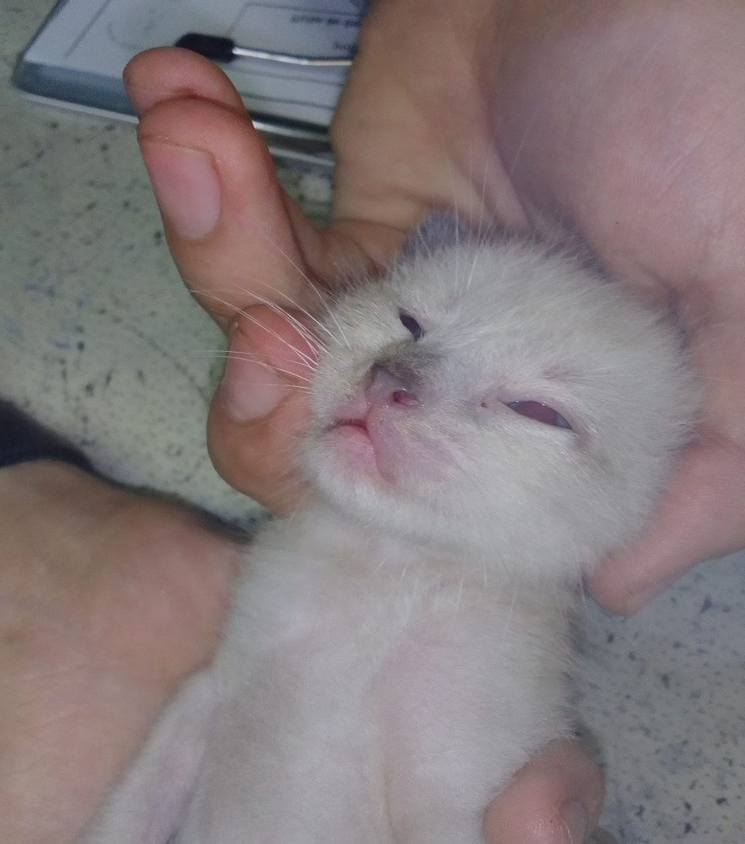
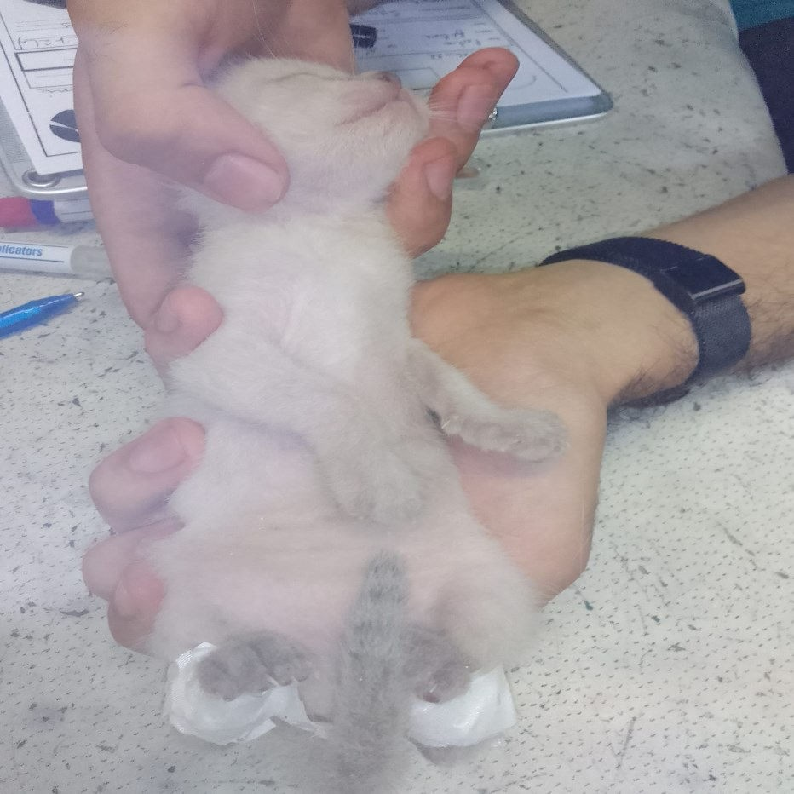
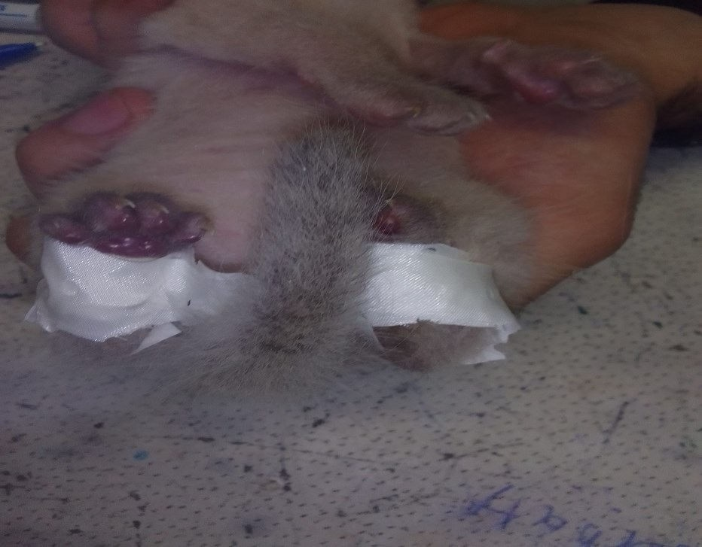
CAS CLINIQUE (ÉSPECE FELINE) : SYNDRME DU BÉBÉ NAJEUR
Auteurs : Dr. SLIMANI * Khaled Mabrouk ; en collaboration avec Dr BESSEGHIEUR Fatiha. Service de Pathologies des Carnivores, Institut des Sciences Vétérinaires de Tiaret, Algérie.
Juin 2022
Un chaton de 3 semaines , souffre du syndrome du chatons nageur.
Un traitement adéquat est réalisé pour repositionner les membres pos- térieurs correctement .
Pour rappel !
Le syndrome du bébé nageur
Ce syndrome est une anomalie constatée entre 2 et 4 semaines. En effet, un chiot/chaton est capable de marcher en moyenne vers l’âge de 3 se- maines, cependant un bébé atteint du syndrome du bébé nageur est
»non-ambulatoire ».
Les chiots/chatons atteints ne se déplacent pas, ils restent couché sur le ventre, leur thorax est aplati et ils n’arrivent pas à positionner leurs membres sous eux, donc ils ont souvent une position « d’étoile de mer
».
Cependant les réflexes patellaire et le réflexe de retrait de ses membres sont normaux.
Les causes de ce syndrome sont multiples :
Consommation excessive de lait et/ou mère trop présente : grossissent et deviennent fainéant.
Régime alimentaire hyper-protidique . Portée avec peu de bébés.
La zone de vie des bébés est trop plate et lisse : glissent et ont du mal à se mettre debout.
Température trop élevé dans la zone de vie des chiots/chatons : pro- voque une certaine paresse.
Retard dans la maturité du système nerveux.
Une cause héréditaire n’est pas exclue, mais n’a jamais été démontré
NB ce cas est consulté et suivi dans le cadre des activités clinique régulière du service de pathologies des carnivores de l’institut des sciences vétéri- naires , université de Tiaret .

